Slide 1

JavaScript Basics
Chapter 5

Slide 2

什麼是 JavaScript？
JavaScript 這門程式語言最初的創建是為了“讓網頁活起來”。這種語言的程序稱為腳本(script)。 JavaScript可以直接被寫在網頁的 HTML 中，並在頁面加載時自動運行。
JavaScript本身跟Java關聯不大。創建 JavaScript 時，它最初有另一個名稱：“LiveScript”。 但當時 Java 非常流行，因此決定將一門新語言定位為 Java 的“弟弟”會有所幫助，所以改名叫做JavaScript 。但隨著時間過去與發展，JavaScript 成為一種完全獨立的語言，擁有自己的規範，稱為 ECMAScript，現在它與 Java 完全沒有關係。

Slide 3
什麼是JavaScript？
Vanilla JavaScript 是指使用純 JavaScript 而不需要任何額外的library或框架。常見的JavaScript library有jQuery。因為JavaScript本身支援的語法眾多且功能強大，越來越多網站選擇使用純 JavaScript 來製作。
每個瀏覽器有自己的JavaScript引擎，用來讀取並編譯JavaScript程式碼。若要確認某個瀏覽器的JavaScript引擎是否有支援某種功能，可以參考：
https://caniuse.com

Slide 4
<script>放在哪裡？
通常來說， <script>會被放在HTML頁面的最下方，與CSS的<link>不同。這是因為，將 JavaScript 放在 HTML 正文的底部時，它會在任何 JavaScript 加載之前讓 HTML、CSS有時間加載。 <script>被放在HTML頁面的最下方所以會最後才被加載。
先讓瀏覽器可以加載HTML、CSS， 用戶無需等待JavaScript被解析完成，即可在網頁中看到某些內容。許多網頁使用者點進網站後，看到內容是空白的，持續幾秒鐘的話，就會離開頁面了！若想要留下更多使用者，就先讓他們看到文字以及圖片， JavaScript的功能性可以慢慢load up！

Slide 5
常見JavaScript函數
console.log() - 將message輸出到 Web 控制台。 message可以是單個string，也可以是任何一個或多個 JavaScript Object。
window.alert() – 指示瀏覽器顯示帶有可選消息的對話框，並等待用戶關閉對話框。
window.prompt() - 指示瀏覽器顯示帶有可選消息的對話框，提示用戶輸入一些文字，並等待用戶提交文字或取消對話框。

Slide 6
Lexical Structure
程式語言的Lexical Structure是一組基本規則，用於指定如何用該語言編寫程式。它是一種語言的最低級語法：例如，它指定變量名稱的外觀、註釋的分隔符以及如何將一個程式語句與下一個程式語句分開。以下為JavaScript中的幾個Lexical Structure：
Case Sensitive – JavaScript中的大小寫是有差別的。
空白鍵、換行鍵等等在JavaScript當中會全部被忽略。通常來說，放到伺服器上的JavaScript程式碼都會被做minification(刪除空白鍵、換行鍵)。 Minification可少量的減少JS檔案大小。
JavaScript的當行註解是//，多行則是包裹在/**/內部。

Slide 7
Lexical Structure
在JavaScript內部的變數名稱需要由文字、underscore(_)、dollar sign($)當作開頭(不能用數字開頭)。
JavaScript內部有關鍵字(reserved words, keywords)，例如：null, of, if, then, in, finally, for, while, break, continue, switch, try, let, const, var等等，不能當作變數名稱。
JavaScript使用Unicode字元集合，所以String內部可由任何Unicode文字組成。
Semicolons(;)可用來分隔程式語句。 Semicolons的使用是optional。

Slide 8
變數與賦值
變數(variable)和賦值(assignment)是任何程式語言中的一些基本概念。變數是一個可以存儲值的容器。由於變數內部的值可以不斷改變，它被稱之為「變數」。
JavaScript當中的等號與數學中使用的等號概念不同！！！ 在 JavaScript 中，等號是“賦值”(assignment)，意思是要把等號右邊的數據放到等號左邊； 因此，我們可以這樣做：
x = 5, x = x + 1
經過執行之後，x的值會變成6。
*. 語法糖(syntax sugar)支援將 x = x + 1 更改為 x += 1。這在JavaScript中極為常見。

Slide 9
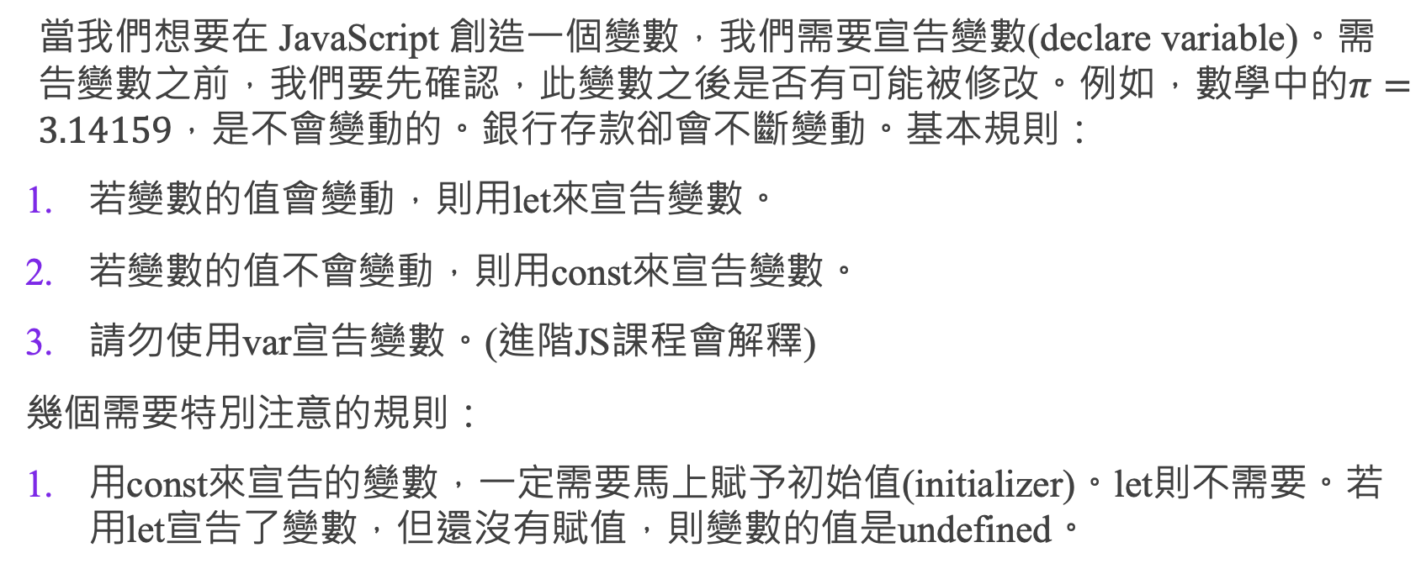
變數與賦值
當我們想要在 JavaScript 創造一個變數，我們需要宣告變數(declare variable)。需告變數之前，我們要先確認，此變數之後是否有可能被修改。例如，數學中的$π=3.14159$，是不會變動的。銀行存款卻會不斷變動。基本規則：
若變數的值會變動，則用let來宣告變數。
若變數的值不會變動，則用const來宣告變數。
請勿使用var宣告變數。(進階JS課程會解釋)
幾個需要特別注意的規則：
用const來宣告的變數，一定需要馬上賦予初始值(initializer)。let則不需要。若用let宣告了變數，但還沒有賦值，則變數的值是undefined。

Slide 10
變數與賦值
用const, let宣告過的變數，都不能重複宣告。(redeclaration is not allowed)
const不能做重複賦值。(reassignment is not allowed)
*. JavaScript 引擎中有一個稱為garbage collector的後台程式。 它監視所有物件並刪除那些變得無法訪問的object。
 | redeclaration | reassignment | initializer
let | ❌ | ✔ | 不需要
const | ❌ | ❌ | 需要

Slide 11
數據類型 Data Type
JavaScript 中有 7 種基本數據類型。這 7 種基本數據類型被稱為primitive data type。
Number – 整數與帶小數點的數字。
BigInt – 任意長度的整數。
String – 字符串。
Boolean – true或false兩種值。
null – 用來代表某個故意不存在的值。

Slide 12
數據類型 Data Type
undefined – 未被賦值的變數，就是undefined。
symbol – unique identifier。
除了這 7 種基本數據類型之外， JavaScript 的第八種數據類型叫做 object，屬於non-primitive data type。 JavaScript 中的 object可能是array, object或是function等等。

Slide 13
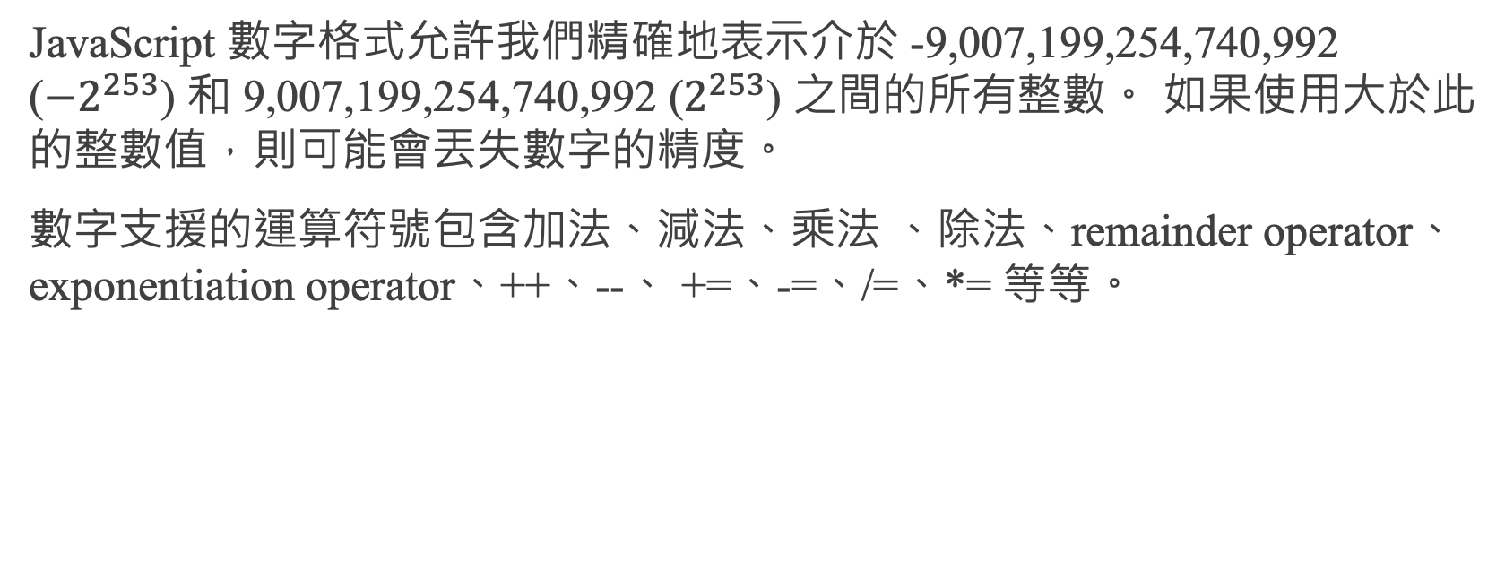
Number
JavaScript 數字格式允許我們精確地表示介於 -9,007,199,254,740,992 (${−2}^{253}$) 和 9,007,199,254,740,992 ($2^{253}$) 之間的所有整數。 如果使用大於此的整數值，則可能會丟失數字的精度。
數字支援的運算符號包含加法、減法、乘法 、除法、remainder operator、exponentiation operator、++、--、 +=、-=、/=、*= 等等。

Slide 14
String
String是由字母或數字串接組成的。String需要使用單引號或雙引號。
兩個String之間的串接是由符號「+」所完成的。String之間的串接被稱為concatenation。String與String之間不能做「-」、 「*」、 「/」運算。若嘗試做此類運算，則會出現NaN，代表Not a Number。(這是因為，JavaScript還是會嘗試算出某個數字結果，但兩個operand的值都不是數字，無法算出一個數字結果，所以會出現NaN。)
String與Number之間，若是做「+」運算，則會變成String與String之間的concatenation。
\n可以換行。

Slide 15
Number Methods
JavaScript是個物件導向的程式語言，所以JavaScript當中的數字可被視為是物件。以下是數字常見可用的methods：
toString() – return一個數字的String。
toFixed(n) – return 被轉換後的數字，到小數點後第n位數。
注意！ 二進制不能精確表示所有小數。 這可能會導致意外結果，例如 0.1 + 0.2 === 0.3 會return false 。

Slide 16
String Attributes and Methods
JavaScript中的String有可用的attributes以及methods。常見的有：
length – return String的長度。
[n] – return index 第n項的字。(index從0開始計算)
slice(indexStart [, indexEnd]) - 提取字符串的一部分並將其作為新String返回，而不修改原始字符串。 indexStart是inclusive, indexEnd是optional, exclusive。
indexOf(substring) – return substring 的index位置。若找不到substring，則return -1。

Slide 17
String Attributes and Methods
toUpperCase() - return轉換為大寫的String。 此方法不會影響String本身。
toLowerCase() - return轉換為小寫的String。 此方法不會影響String本身。
split(pattern) - 接受一個pattern並通過搜索將一個字符串分成一個有序的array，然後return該array。 Pattern可以是regular expression。
startsWith(s) – 確定String是否以指定字串s開頭，根據需要返回 true 或 false。
endsWith(s) – 與startsWith()相同，但確認結尾。
includes(str) – return true如果String內部包含str。
charCodeAt(n) - 返回一個介於 0 和 65535 之間的整數，表示給定索引處n的 UTF-16 code unit。

Slide 18
Boolean
在JavaScript當中，Boolean代表兩個值之一：true或false。在程式語言當中，我們很多情況需要一種資料類型來記錄true, false資料。例如，YouTube資料庫紀錄使用者是否是Premium會員，就只需要使用Boolean即可。
Unary operator 「!」可以將Boolean的值反轉。
JavaScript中的unary operator typeof 可以用來確認資料類型。

Slide 19
Undefined and Null
已經宣告變數，卻沒有賦予initializer時，就會出現undefined。
undefined也是JavaScript中的functions的預設return value。
null – 用來代表某個故意不存在的值。

Slide 20
JavaScript Operators
國小學過的運算符號「+」的用法是，兩個運算元(operand)與一個運算符(operator)可以算出一個數字。例如， 3 + 12 = 15中，3, 12分別是運算元， 「+」 是運算符，15是運算結果。
JavaScript當中的運算符中，常見的有：
assignment operator
comparison operator
logical operator
typeof operator (unary)

Slide 21
JavaScript Operators
negation operator (unary)
increment operator (unary)
bitwise operator
arithmetic operator

Slide 22
Comparison Operators
JavaScript當中的comparison operators 的運算元是兩個任意資料型態，且運算結果為Boolean值。
== returns true if the operands are equal.
!= returns true if the operands are not equal.
=== returns true if the operands are equal and of the same data type.
!== returns true if the operands are of the same type but not equal, or are of different type.

Slide 23
Comparison Operators
> returns true if the left operand is greater than the right operand.
>= returns true if the left operand is greater than or equal to the right operand.
< returns true if the left operand is less than the right operand.
<= returns true if the left operand is less than or equal to the right operand.

Slide 24
Logical Operators
Logical Operators 的運算元是也兩個任意資料型態，且運算結果為Boolean值。然而，我們先來討論當兩個運算元都是Boolean時，Logical Operators的運算規則：
A | B | A && B | A || B
true | true | true | true
true | false | false | true
false | true | false | true
false | false | false | false

Slide 25
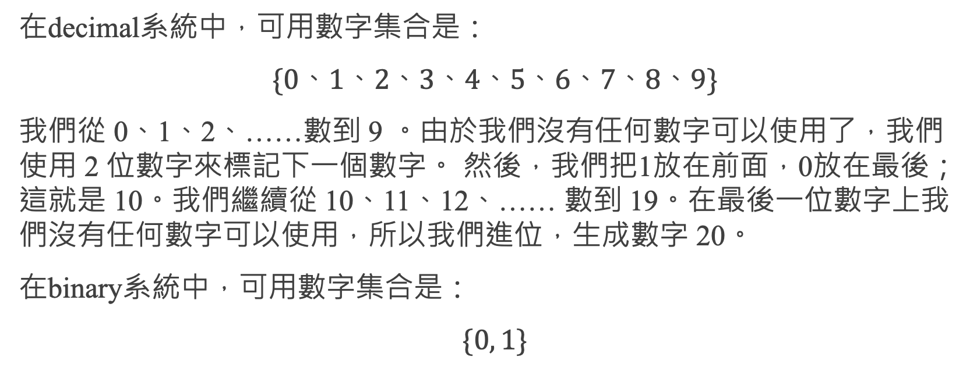
(進階課程) Bitwise Operators
在decimal系統中，可用數字集合是：
$\{0、1、2、3、4、5、6、7、8、9\}$
我們從 0、1、2、……數到 9 。由於我們沒有任何數字可以使用了，我們使用 2 位數字來標記下一個數字。 然後，我們把1放在前面，0放在最後； 這就是 10。我們繼續從 10、11、12、…… 數到 19。在最後一位數字上我們沒有任何數字可以使用，所以我們進位，生成數字 20。
在binary系統中，可用數字集合是：
$\{0, 1\}$

Slide 26
(進階課程) Bitwise Operators
然後，我們從 0 數到 1，我們沒有任何數字可以使用了。 進位後，使用 2 位數的數字，即 10。然後，我們從 10、11 開始計數，最後一位數字不能再使用任何數字，所以我們使用 100。然後，我們從 100、101、110 開始計數 , 111, 最後一位沒有任何數字可以使用，所以我們做 1000。然後，我們從 1000、1001、1010、1011、1100、1101、1110、1111 開始計數，然後我們繼續……
從decmial到binary的映射可以顯示在一個表中：
Binary | Decimal
0 | 0
1 | 1
10 | 2
11 | 3
100 | 4
101 | 5
110 | 6
111 | 7
1000 | 8

Slide 27
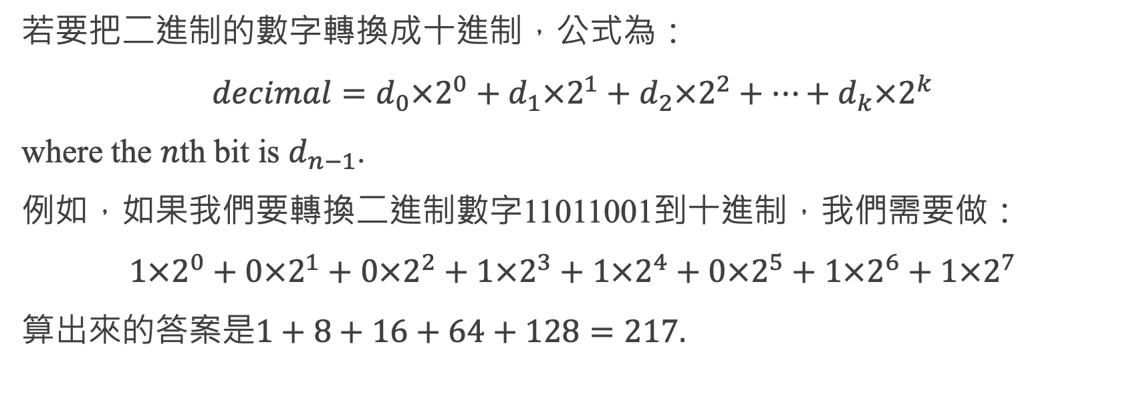
(進階課程) Bitwise Operators
若要把二進制的數字轉換成十進制，公式為：
$decimal=d_{0}×2^{0}+d_{1}×2^{1}+d_{2}×2^{2}+…+d_{k}×2^{k}$
where the $n$th bit is $d_{n−1}$.
例如，如果我們要轉換二進制數字11011001到十進制，我們需要做：
$1×2^{0}+0×2^{1}+0×2^{2}+1×2^{3}+1×2^{4}+0×2^{5}+1×2^{6}+1×2^{7}$
算出來的答案是$1+8+16+64+128=217.$

Slide 28
(進階課程) Bitwise Operators
JavaScript中的Bitwise Operators將數字operand視為32 bits的數字，並且對每個bit進行運算。
a & b - 在兩個operand的對應位都是 1 的位置返回一個 1。
a | b - 在兩個operand的對應位都是為0的位置返回一個0。
a ^ b – 在兩個operand的對應位相同的每個位置返回0。(XOR運算)
~a – 反轉operand的每個bit。
a << b - 將二進制表示中的 a 向左移動 b 位，丟棄任何被移出的bits。
a >> b -將二進制表示中的 a 向右移動 b 位，丟棄任何被移出的bits。

Slide 29
(進階課程) Bitwise Operators
何時會用到 Bitwise Operators？以下為幾種範例：
做編碼運算
資料傳出，sockets programming, ports
資料加密、SHA函數
作業系統、CPU
Finite State Machine
Graphics，例如影像處理、人工智能

Slide 30
if statement
if 語句是最簡單的決策語句。 它用於決定是否執行某個語句或語句塊，即如果某個條件為真，則執行一個語句塊，否則不執行。If statement的語法如下:
if (condition) statement1;
if (condition) { statement1; } else { statement2; }

Slide 31
if statement
if (condition1) { statement1; } else if (condition2) { statement2; } …
else { statementN }

Slide 32
練習題
請製作一個系統。此系統可以讓使用者輸入年齡，根據年齡打印出相對應的電影票價。規則如下:
12歲(含)以下為兒童票，票價100元。
12歲以上到65歲以下(含)為成人票，票價250元。
65歲以上為敬老票，票價150元。

Slide 33
Truthy and Falsy Values
在 JavaScript 中，每個值在Boolean context之下，都可以被視為是true或是false。常見的Boolean context 有 if statement 以及 Logical Operators 運算。在 Boolean context之下，JavaScript會自動幫每個值做 type coercion。

Slide 34
Truthy and Falsy Values
所有JavaScript當中的Falsy Values全部是：
false
0, -0, 0n (BitInt)
“”, ‘’, `` (所有的empty string)
null
undefined
NaN
除此之外的都是truthy values，包含[] empty array, {} empty object等等。

Slide 35
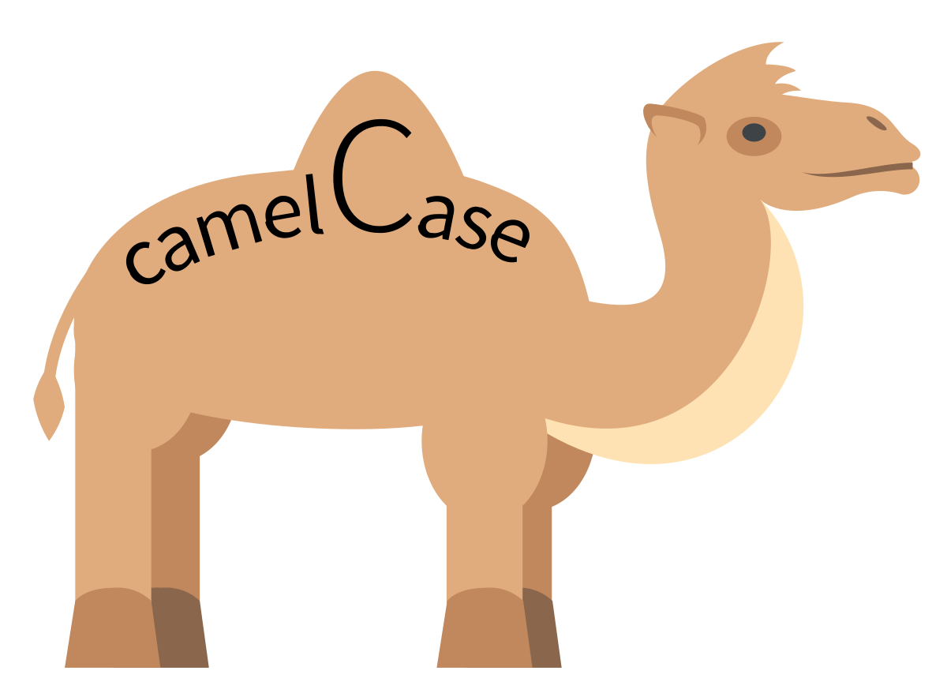
Coding Convention and Restrictions
JavaScript中的coding習慣(Convention)是：
變數與函數的名稱，全部小寫。若名稱由兩個以上的單字組成，則使用camelCase。(或也可使用underline)
Operators 周圍加上空白鍵。
用分號結束一個簡單的statement。
Constants全部使用大寫。
Class由大寫字母開頭。

Slide 36
Coding Convention and Restrictions
JavaScript中的coding限制(Restrictions)是：
變數、函數名稱不可由數字開頭。
變數、函數名稱不可包含hyphen。 Hyphen已經預留給數字做減法運算。
變數、函數名稱不可使用reserved words。

